Slide 1
Урок Кубановедения 3 класс
«Кубань-территория здоровья.
Курорты Краснодарского края. Спорт, туризм.»
Томченко Ольга Николаевна
Учитель начальных классов МБОУ ООШ №11
Х. Маевский
Славянский район
Краснодарский край

Slide 2
Цели:
Расширять кругозор учащихся
о городах-курортах Краснодарского края.
Воспитывать любовь к Родине.
Прививать навыки здорового образа жизни.
Оборудование:
Карта Краснодарского края, компьютер, мультимедиа проектор, презентация

Slide 3
КУБАНЬ –
ЗДРАВНИЦА РОССИИ

Slide 4
Повторение
1) Это обитатель Чёрного моря, длина его туловища более 2 метров. Детёныши питаются молоком матери. Живут небольшими группами, часто приплывают к берегу.
ф
к
и
л
о
2) Это очень крупное животное. Передняя часть его туловища выше задней из-за спинного горба и гривы. За сутки животное съедает до 40 кг корма.
д
л
л
ю
л
е
з
и
о
т
о
л
у
н
т
и
к
3) Самая крупная сова в России, длина тела до 71 см. Это ночной хищник, имеет мощные лапы и клюв.
ь
б
о
к
о
ф
р
с
л
4) Это травянистое земноводное растение. Его листья плавают, а большие цветы имеют ярко-розовую окраску.
и
ь
н
ч
5) Красивый цветок, но ядовитый. Злой, лютый, как говорят о нём в народе.
и
к
6) Вся поляна покрыта голубыми, синими, розовыми цветами. Все чуть склонили головки, и кажется: вот пробежит ветерок – и над поляной послышится перезвон.

Slide 5
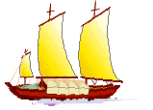
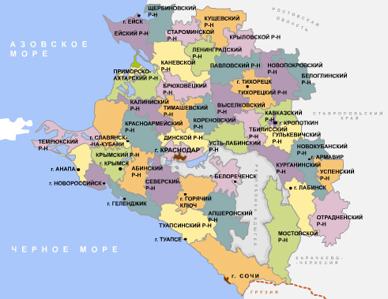
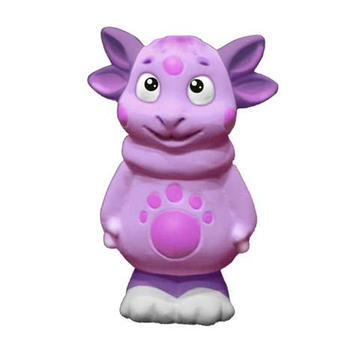

Slide 6
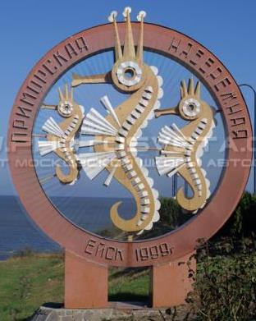
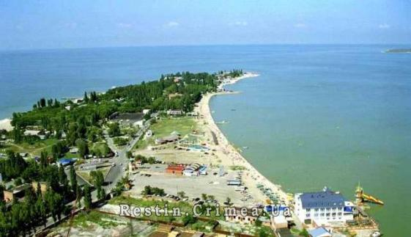
Ейск

Slide 7
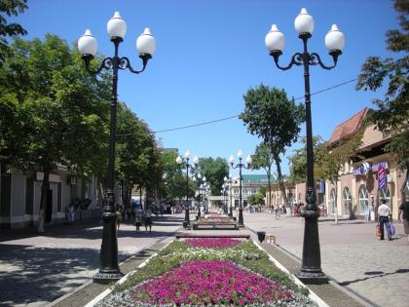
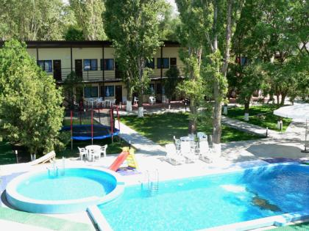
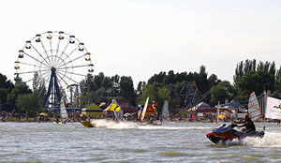
Ейск

Slide 8
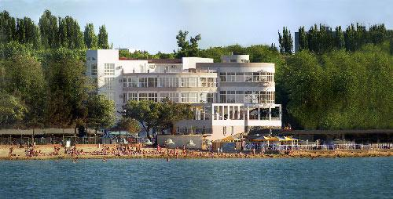
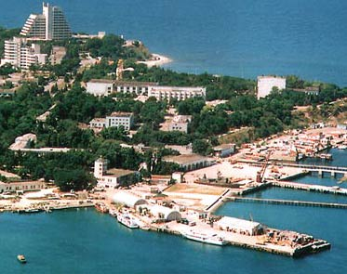
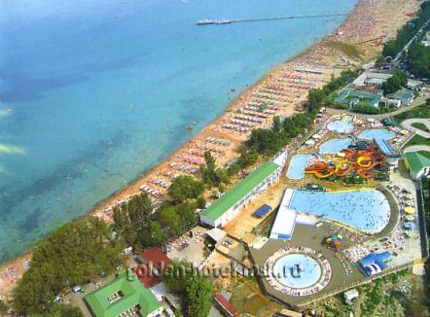
Анапа

Slide 9
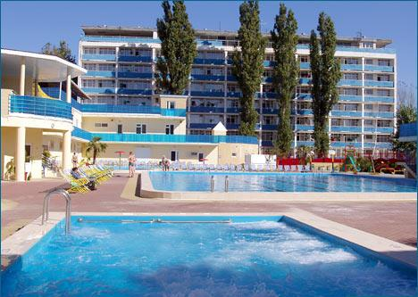
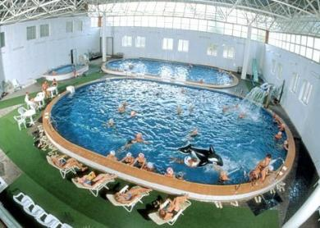
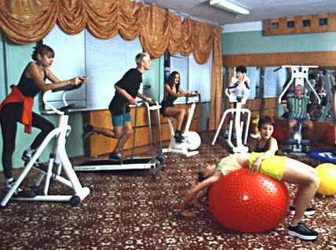
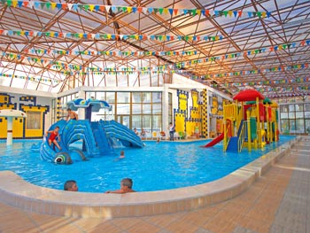
Анапа

Slide 10
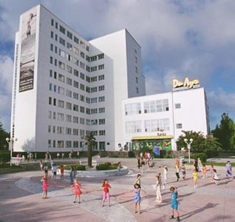
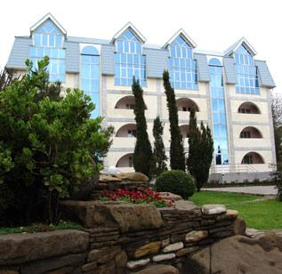
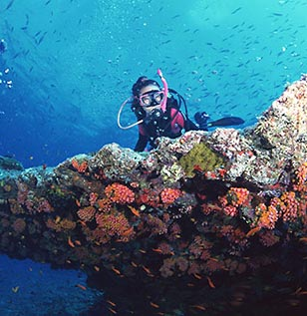
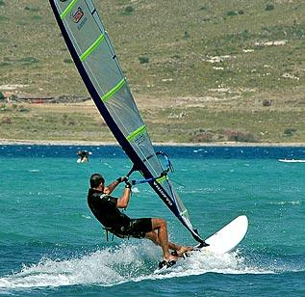

Slide 11
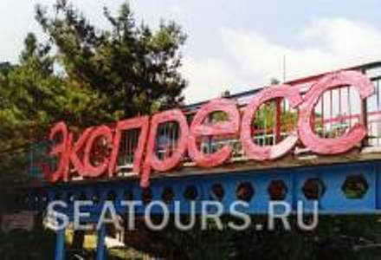
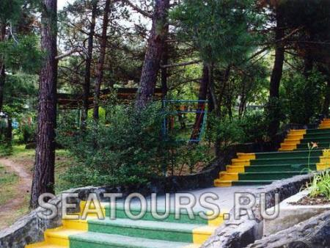
Пос. Кабардинка

Slide 12
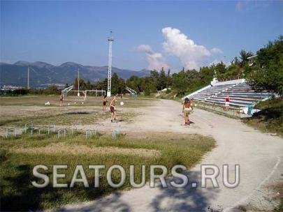
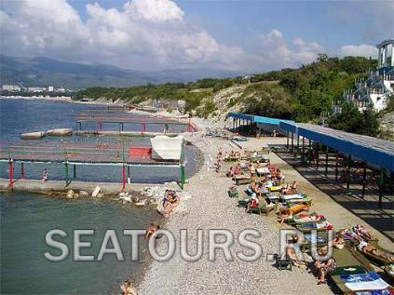
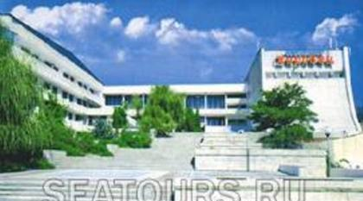
Кабардинка

Slide 13
ФИЗМИНУТКА

Slide 14
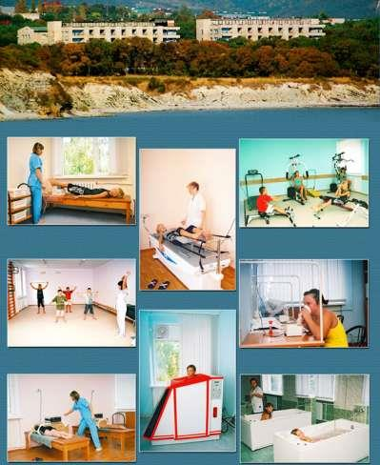
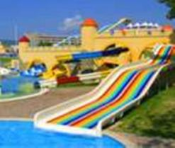
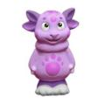
Геленджик

Slide 15
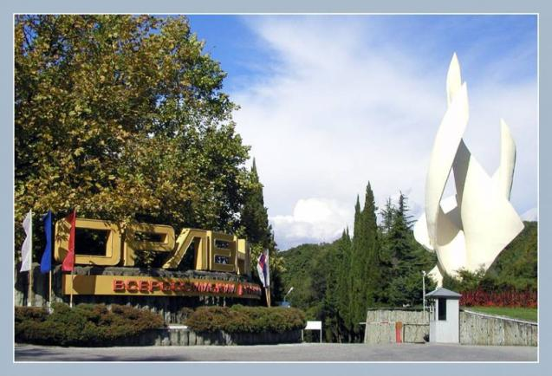
«Орлёнок»

Slide 16
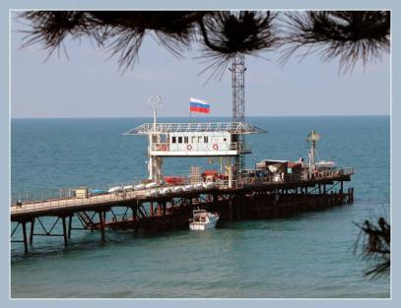
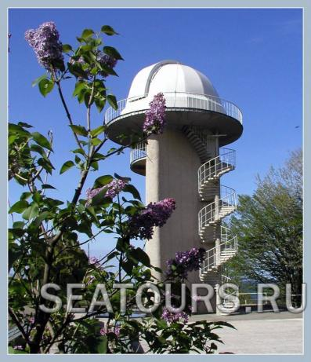
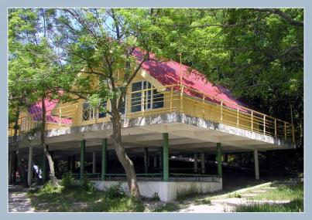
«Орлёнок»

Slide 17
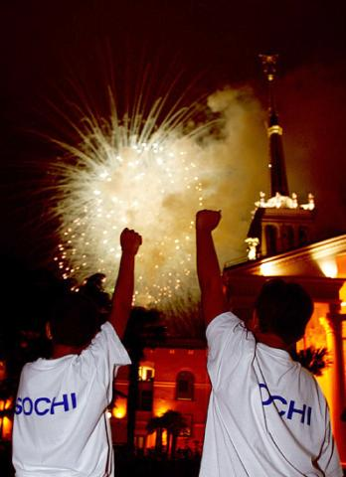
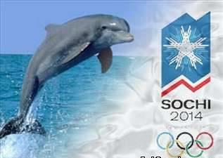
Сочи

Slide 18
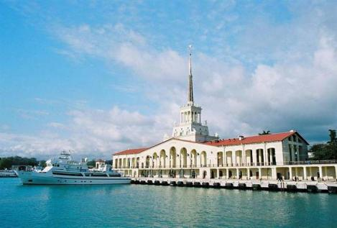
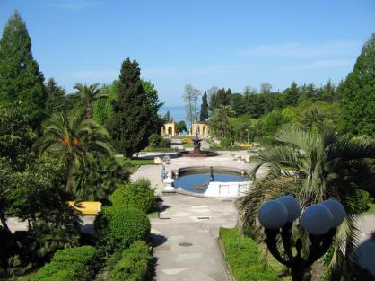
Сочи

Slide 19
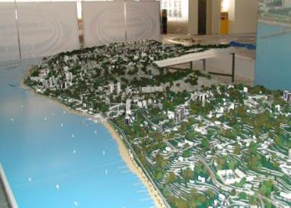
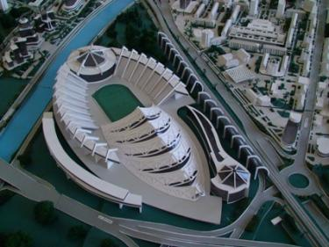
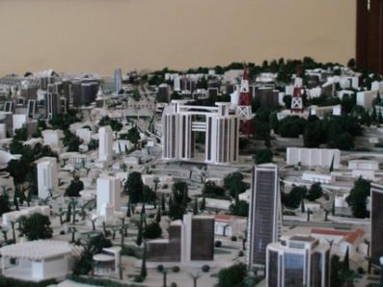
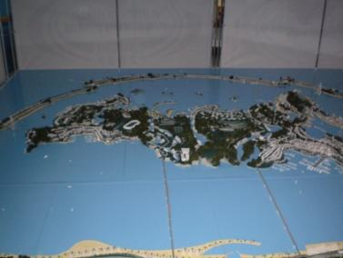
г.Сочи в 2014 году

Slide 20
Сочи

Slide 21
Анапа
Геленджик
Ейск
Туапсе

Slide 22
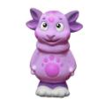
Закрепление
Посёлок подстать целому городу детских оздоровительных лагерей |  | АНАПА
Город – столица Олимпийских игр 2014 г., здесь можно отдыхать и поправлять здоровье круглый год. |  | ГЕЛЕНДЖИК
Мелководные пляжи с белоснежным песком с целебными свойствами. |  | КАБАРДИНКА
Всероссийский детский центр, состоящий из 7 детских лагерей. |  | СОЧИ
Уникальные аква- и сафари-парки. |  | ОРЛЁНОК

Slide 23
Спасибо, ребята!
Мне очень понравилось
путешествие!

